Slide 1
МАДОУ №4 «Сказка» г.Нижневартовск.
Практикум для родителей «Артикуляционная гимнастика дома»
Подготовила: учитель-логопед
Конышенко Анна Юрьевна

Slide 2
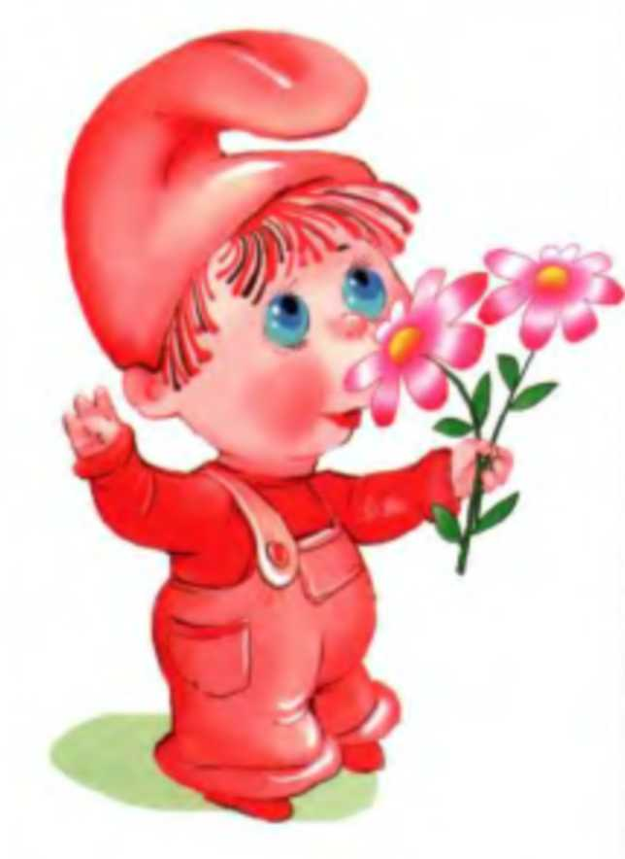
Артикуляционная гимнастика - это комплекс специальных упражнений для тренировки органов артикуляции (губ, языка, нижней челюсти), необходимых для правильного звукопроизношения.

Slide 3
Виды артикуляционных упражнений и правила их проведения дома.
Существует несколько основных правил для достижения эффекта от проведения артикуляционной гимнастики дома:
заниматься следует ежедневно 7 – 10 минут;
все упражнения проводятся в виде игры;
сначала упражнение проводится медленно, не спеша, 4 – 5 упражнений в день, затем каждый день прибавляем по одному новому упражнению;
Теперь остановимся на том, какие артикуляционные упражнения бывают. Артикуляционные упражнения делятся на статические и динамические.
Статические упражнения – это упражнения, где ребенок выполняет определенный уклад, позу щек, губ, языка. Это такие упражнения: «Заборчик», «Окошко», «Трубочка», «Чашечка», «Блинчик», «Горка», «Парус».
Статические упражнение должны удерживаться ребенком в течение 5 – 10 секунд, то есть мало показать, главное уметь удержать позу. Например, говорим ребенку:«ты будешь выполнять упражнение, а я буду считать».

Slide 4
Динамические упражнения
Динамические упражнения – это упражнения, где необходимо правильное движения щек, губ, языка. Это такие упражнения, как:
«часики»;
«качели»;
«лошадка»;
«чистим зубки»;
«вкусное варенье»;
«барабанщик»;
«худышки – толстяки»и другие.
Эти упражнения тоже проводятся под счет, только при каждом счете ребенку необходимо поменять положение щек, губ или языка.

Slide 5
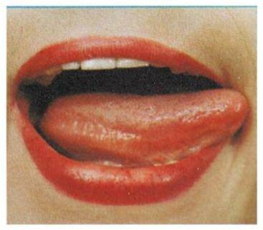

«ЧАСИКИ»
Описание упражнения: улыбнуться, открыть рот. Тянуться языком попеременно то к левому углу рта, то к правому. Повторить 5-10 раз.

Slide 6
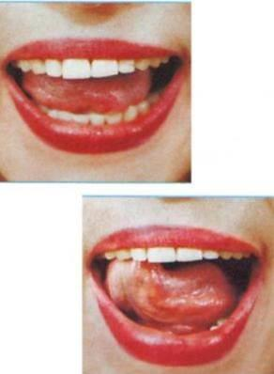
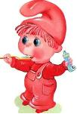
«ЧИСТИМ ЗУБКИ»
Описание упражнения: Улыбнуться, приоткрыть рот. Кончиком языка «почистить» нижние, затем верхние зубы с внутренней стороны, делая движения языком вправо - влево. Нижняя челюсть при этом не двигается.

Slide 7
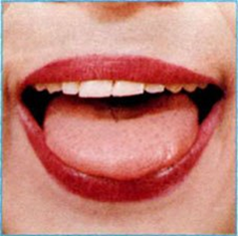
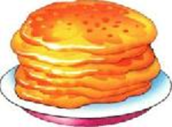
«БЛИНЧИК»
Описание упражнения: улыбнуться, открыть рот, положить широкий язык на нижнюю губу и удерживать его неподвижно под счёт взрослого до пяти; потом до десяти.

Slide 8
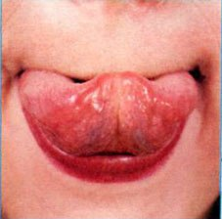
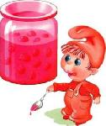
«ВКУСНОЕ ВАРЕНЬЕ»
Описание упражнения: улыбнуться, открыть рот; не закрывая рот, облизывать языком верхнюю губу; нижней губой стараться язык не поддерживать. Повторить 4–5 раз.

Slide 9
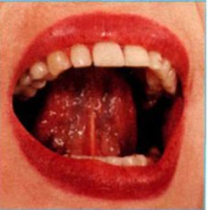

«МАЛЯР»
Описание упражнения: улыбнуться, открыть рот, язык поднять верхи кончиком языка проводить по нёбу от верхних зубов до горла и обратно. Выполнять медленно, под счёт до 8.

Slide 10
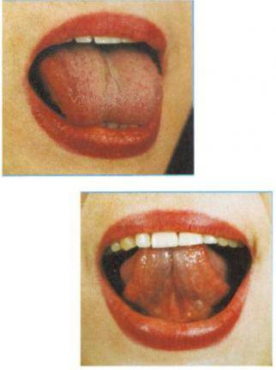
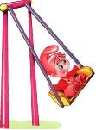
«КАЧЕЛИ»
Описание упражнения: улыбнуться, открыть широко рот, на счёт «раз» - опустить кончик языка за нижние зубы, на счёт «два» - поднять язык за верхние зубы. Повторить 4-5 раз.

Slide 11
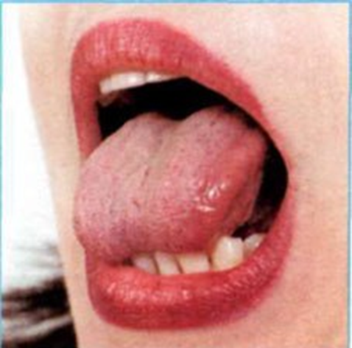
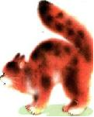
«КИСКА СЕРДИТСЯ» («ГОРКА»)
Описание упражнения: улыбнуться, открыть рот, кончик языка упереть за нижние зубы, «спинку» выгнуть, а боковые края языка прижать к верхним коренным зубам. Удерживать язык в таком положении под счёт до восьми, потом до десяти.

Slide 12
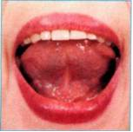

«ДЯТЕЛ»
Описание упражнения: улыбнуться, открыть рот, поднять язык вверх. Кончиком языка с силой «ударять» по бугоркам (альвеолам) за верхними зубами и произносить звуки: «д-д-д...». Выполнять 10-20 секунд сначала медленно, затем всё быстрее и быстрее. Следить, чтобы «работал» только кончик языка, а сам язык не прыгал.

Slide 13
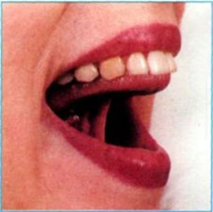
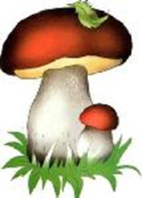
«ГРИБОК»
Описание упражнения: улыбнуться, открыть рот, «приклеить» (присосать) язык к нёбу. Следить, чтобы при этом рот был широко открыт. Если не получается сразу «приклеить» язычок к нёбу, предложить ребёнку медленно пощёлкать языком. Пусть малыш почувствует, как язычок «присасывается» к нёбу.

Slide 14
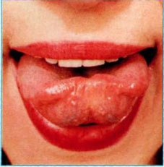
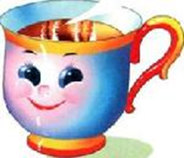
«ЧАШЕЧКА»
Описание упражнения: улыбнуться, открыть рот, высунуть язык и тянуть его к носу. Стараться, чтобы бока язычка были загнуты в виде чашечки (чтобы чай не пролился). Стараться не поддерживать язык нижней губой. Удерживать язык в таком положении под счёт до пяти, потом до десяти. Повторить 3–4 раза.

